Slide 1
时代之势
世界多极化
经济全球化
社会信息化
文化多样化

Slide 2

《中外历史纲要·下》第九单元
当代世界发展的特点与主要趋势
第22课 世界多极化与经济全球化

Slide 3

学习目标
1. 理解世界多极化的发展趋势。
2. 掌握推动经济全球化发展的因素。
3. 掌握欧盟、北美自由贸易区、东南亚国家联 盟、亚太经合组织等区域经济集团组织。
4. 了解社会信息化和文化多样性。

Slide 4
重点难点
重点
世界多极化；经济全球化
难点
推动经济全球化发展的因素

Slide 5


1、世界多极化

Slide 6
多极化的概念
所谓“极”指的是综合国力强、对国际事务影响大的国家或国家集团。 所谓“化”，是指一种发展趋势，表明在多极化格局形成之前有一个相当长的过渡期。
多极化发展并不是偶然的，它孕育于两极格局的演变之中，根源于世界经济力量的多极化发展趋势，是当今国际形势的一个突出特点。

Slide 7
欧盟
俄罗斯
日本
中国
发展中国家
美国

Slide 8
学习聚焦
苏联解体后，美国一超独大，但无力完全主导世界格局。世界正在走向多极化，其发展趋势不可逆转。

Slide 9
多极化趋势的影响
观点一：目前的多极化趋势将成为未来世界新秩序的基础。多极化为各国提供了机会，使它们能够在国际社会表达自己的意愿、希望及雄心。只有通过国家间持续的对话，交流观点，才有可能促进国际关系民主化，而国际关系的民主化，则是世界和平的基础。 ——前联合国秘书长加利
观点二：单极是持久的，也是和平的。最大的危险是美国的行动太少。作为一个拥有无可争议的优势的国家，美国比任何国家更有可能轻视这一国际系统和总的挑战。但由于这一系统是围绕美国建立起来的，这就要求美国进行约束和管理，美国对挑战的反应及提出的法令越有效，这一系统将越长久和越稳定。
——[美]威廉·沃尔弗斯《稳定的单极世界》

Slide 10
多极化趋势的影响
“两极论重意识形态，多极论重民族独立和国家主权”“两极论突出一国的国家实力，有实力就可以为所欲为；多极论认为各国的国家行为必须考虑共同的道义因素和尊重国际公理”，“两极论重军事力量，多极论重经济、科技实力和友好关系，强调各国和平发展的意义”，“两极论反映两超的战略利益，多极论反映世界大多数国家的利益。”
——杜小强

Slide 11
多极化趋势的影响
（1）有利于体现各国的共同意愿和利益；
（2）有利于削弱霸权主义、强权政治，促进国际关系民主化、 世界和平与发展；
（3）推动世界经济发展；
（4）有利于推动建立公正合理的国际政治经济新秩序。

Slide 12
戴安娜之死
﹡一个英国王妃和她的埃及男友在法国的隧道里发生撞车事故，
﹡被撞车子是荷兰工程师设计的德国汽车，
﹡司机是比利时人，事故原因是他喝了苏格兰生产的威士忌，
﹡整起车祸过程被意大利的自由摄影师跟踪拍下，该摄影师当时骑得
是日本摩托车，
﹡后来伤亡者经美国医生进行急救，使用的巴西生产的药物，
﹡后来一个中国人使用比尔盖茨的产品把这条消息告诉了你，你正好
在一台IBM电脑上读了这条消息，
﹡那台电脑是孟加拉工人在新加坡的工厂里组装出来的，然后由一个
印度司机开车送出工厂的，
﹡结果中途印尼人打劫卖给了西西里岛人，又被墨西哥的不法商贩倒卖，
最后你从一个以色列人那买到了这台电脑。

Slide 13
2、经济全球化

Slide 14
经济全球化的概念
“全球化”已成为当前世界上最热门的话题之一，但对于什么是经济全球化尚未有一个权威的界定。学者们比较认同的观点是：“经济全球化是指：商品、劳务、技术、资金、在全球范围内自由流通和配置，使各国经济日益相互依赖，相互联系的趋势。
经济全球化的表现是多方面的，其中主要是生产全球化、贸易全球化和资本全球化。当今世界，任何一个国家要想得到发展，就不可能忽视这种全球化的潮流，而这种潮流在经济领域体现的最为明显。

Slide 15
经济全球化的历程
19C中期；20C初两次工业革命的完成
16C
新航路开辟
1939-1945年第二次世界大战
第三次科技革命
16C-18C殖民扩张与掠夺
1914-1918年第一次世界大战
1991年
苏联解体

Slide 16
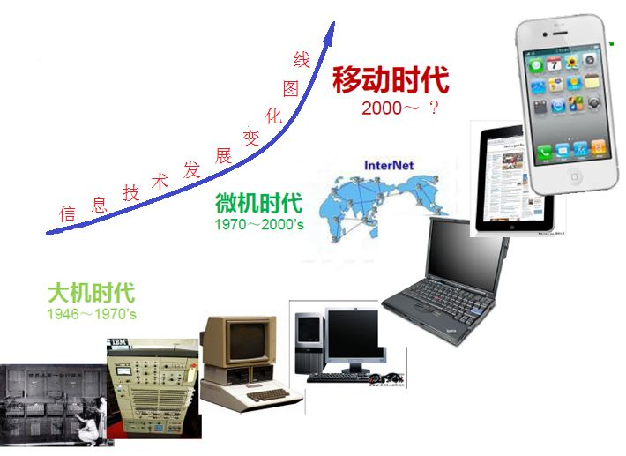
经济全球化迅速发展的原因

Slide 17
经济全球化迅速发展的原因
科技发展成为经济全球化的根本推动力

Slide 18

经济全球化迅速发展的原因
材料二 1961年，一条长达154千米的“柏林墙”隔开了东西柏林，随着苏联的解体和两极格局的结束，这条将东西柏林分隔28年的高墙被推倒，墙两侧的德国人民终于可以自由往来。

Slide 19
经济全球化迅速发展的原因
材料二 1961年，一条长达154千米的“柏林墙”隔开了东西柏林，随着苏联的解体和两极格局的结束，这条将东西柏林分隔28年的高墙被推倒，墙两侧的德国人民终于可以自由往来。
两极格局的结束消除政治障碍

Slide 20
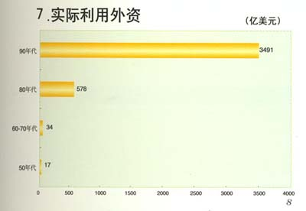
经济全球化迅速发展的原因
材料三 改革开放前后的中国：
市场经济体制的确立为经济全球化疏通了商品流通的渠道
时间 | 国民生产总值 | 人均 | 进出口总额
1977年 | 4038亿元 | 417元 | 293亿美元
2000年 | 89404亿元 | 7078元 | 4743亿美元

Slide 21
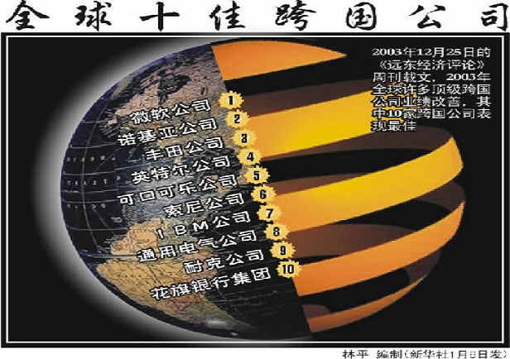
经济全球化迅速发展的原因
跨国公司的推动

Slide 22
经济全球化迅速发展的原因
新科技革命
跨国公司
推动者
根本动力
原始动力
经济
全球化
国际金
融发展
利润最
大化
催化剂
技术手段
扫除障碍
制度 保障
交通通讯
发展
两极格局瓦解、冷战
结束
市场经济
体制

Slide 23

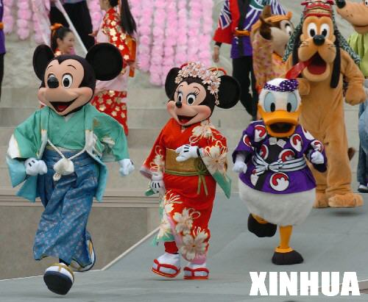


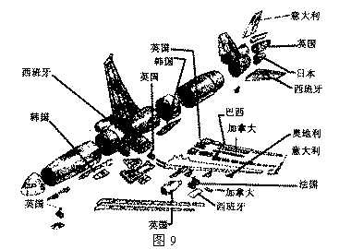
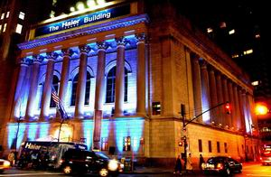
我也喝百事，呵呵~
世界各地的米老鼠
纽约曼哈顿海尔总部
麦道公司零件供应地示意图

Slide 24
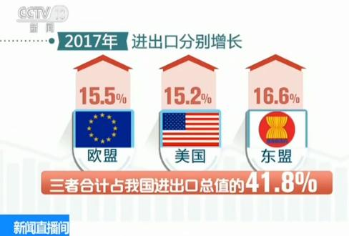

1999年10月，美国高盛公司向阿里巴巴
注入500万美元风险资金；
2000年1月，日本软银投资2000万美元
与阿里巴巴结盟；
2004年，阿里巴巴获得来自四个国家
的8200万美元战略投资；
2005年8月，雅虎中国向阿里巴巴注入
10亿美元投资。
2017年我国进出口贸易比值

Slide 25
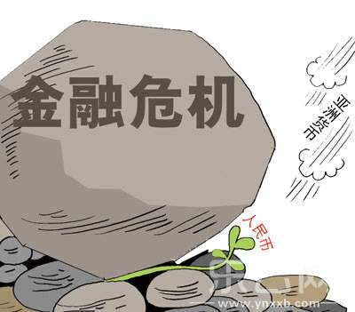
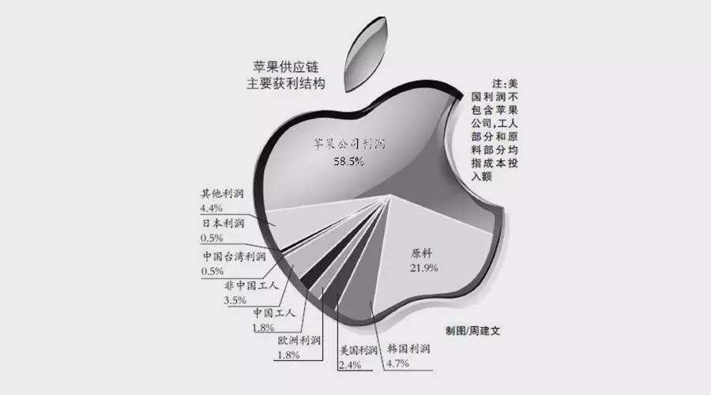
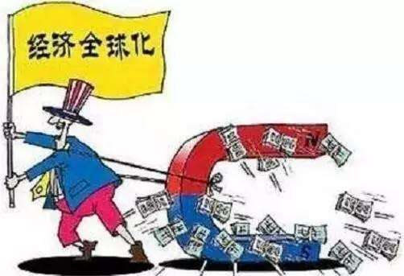
经济全球化存在的问题

Slide 26
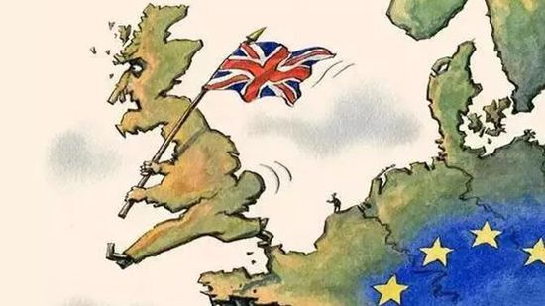
经济全球化存在的问题
“美国优先”，美国“退群”！
2017年1月，美国退出TPP协议
2017年6月，美国退出《巴黎气候协定》
2017年10月，美国退出联合国教科文组织
2018年5月，美国退出伊核协议
2018年6月，美国退出联合国人权理事会
2018年10月，美国启动退出万国邮政联盟 的程序
2018年10月，美国拟退出美俄《中导条约》

Slide 27
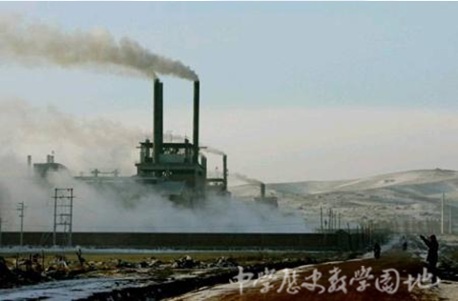

经济全球化存在的问题
把世界上最穷的20％的国家同最富的20％的国家进行比较的结果显示，两者的差距从六十年代的13倍扩大到了18倍。
发达国家人口只占世界人口23%，但消耗能源占75%，商业用燃料占79%。消费原木占46%，消费板材占78%，钢产量占72%，排出的二氧化碳占75%，排出的氟氯化碳占90% …… 人均消费的能源是发展中国家的35至50倍。

Slide 28
经济全球化存在的问题
A．增加了发展中国家经济失控的危险；
B．大部分利润流入西方发达国家;
C．一些国家出现了所谓“逆全球化”现象。
贫富差距加大
能源危机
环境污染与文明冲突
.........

Slide 29
经济全球化的认识
①经济全球化是一把双刃剑。
②尽管经济全球化存在着各种各样的问题，但这一历史趋势，是无法改变的，它是社会经济发展的必然结果。
③经济全球化的实质：以发达资本主义国家为主导的
资本在全球范围内的新一轮扩张。

Slide 30
如何应对经济全球化趋势
认识世界发展大势，跟上时代潮流，是一个极为重要并且常做常新的课题。中国要发展，必须顺应世界发展潮流。……要充分估计世界经济调整的曲折性，更要看到经济全球化进程不会改变……——习近平，2014年11月28日至29日中央外事工作会议
建设联动型世界经济，凝聚互动合力。在经济全球化时代，各国发展环环相扣，一荣俱荣，一损俱损。没有哪一个国家可以独善其身，协调合作是必然选择。我们要在世界经济共振中实现联动发展。——习近平，2016年9月3日二十国集团工商峰会开幕式上主旨演讲

Slide 31
如何应对经济全球化趋势
顺应全球化趋势（主动参与）
各国既要保卫自己的经济安全，又要抓住机遇发展自己
建立公正合理的国际经济与政治新秩序；
全人类共同行动趋利避害，实现可持续发展，共同繁荣。

Slide 32
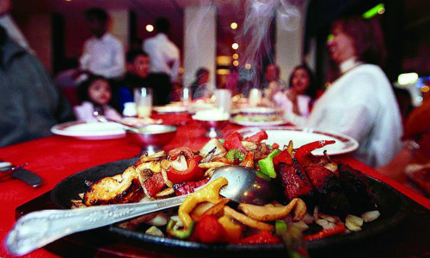

要脱欧还是要咖喱？愁煞英国人
问题1：英国要脱离哪个组织？
问题2：如果你是英国选民，你是投赞成票还是反对票？

Slide 33
区域经济集团化是指地理上相近的几个国家，为了获得区域内的经济聚集效应和互补效应，为促进生产要素和商品在一定区域进行自由流动和合理互补为宗旨而建立的跨国性的区域经济集团。
区域经济集团化

Slide 34
20世纪90年代以来，经济全球化与区域经济集团化成为世界经济发展的两大趋势。经济全球化与地区经济合作既相互矛盾又相互促进的辩证关系
一方面，经济集团都有排他性，对集团外的国家和地区往往实行歧视政策，表明了集团化和全球化之间的矛盾关系。
另一方面，每个区域经济集团都在集团内实行贸易投资自由化的一体化政策，从而推动了经济全球化。同时，集团与集团、集团与国家间又是一个“你中有我，我中有你”的关系，使每个集团实际上成为经济全球化的一个环节、一个中介、一个过渡。
经济区域集团化是实现经济全球化的重要步骤和途径；
经济全球化则是世界经济区域集团化的最终归宿。
关系：

Slide 35
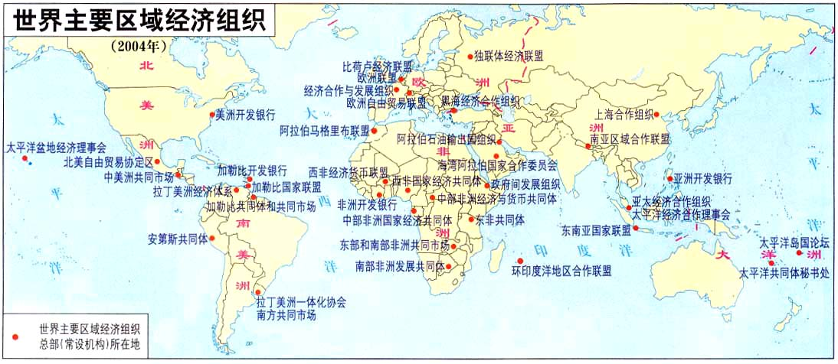
欧盟
北美自由贸易区
亚太经合组织
东南亚国家联盟
区域经济集团的数量大量增加；区域集团的范围和规模不断扩大；区域经济集团之间跨区合作日益频繁。

Slide 36
3、社会信息化

Slide 37
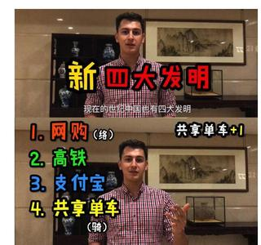
物联网将彻底颠覆人类经济社会，催生协同共享为主导的人类社会。
——杰里米.里夫金《零边际成本社会——一个物联网合作共赢的新经济时代》

Slide 38

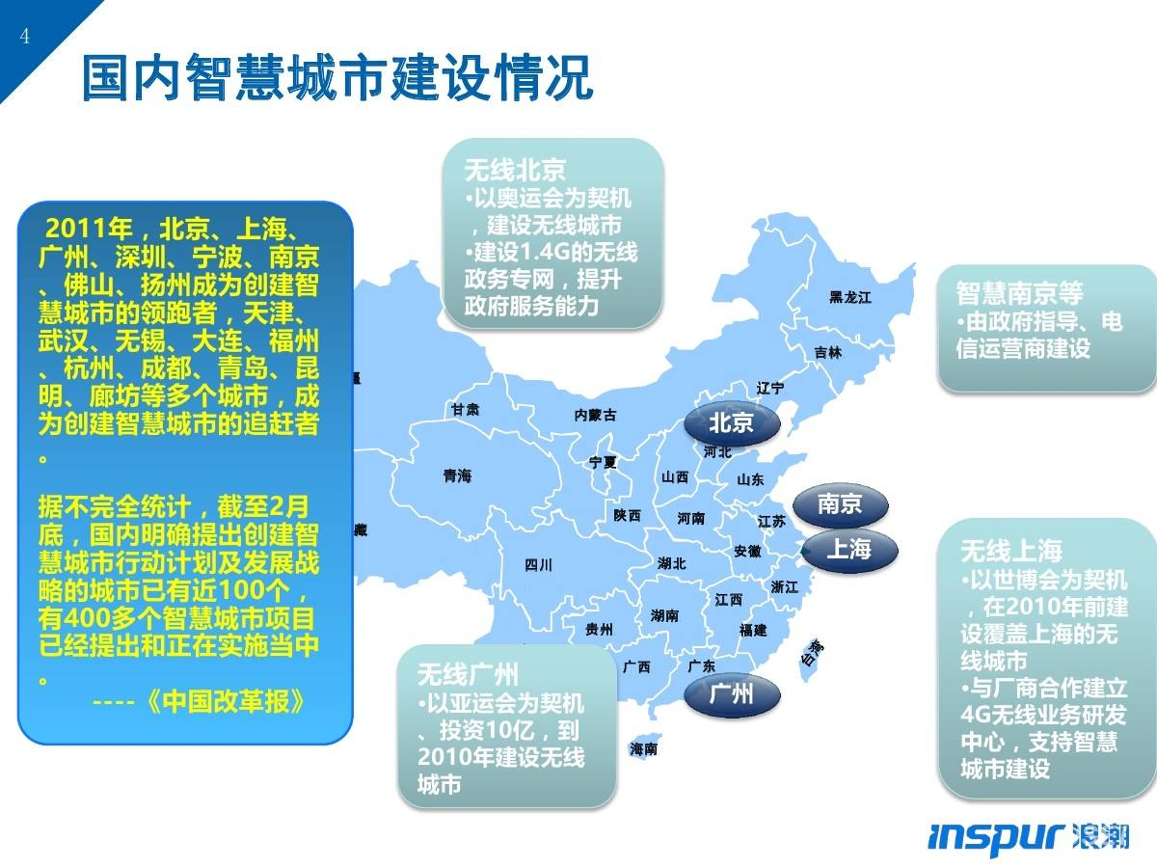
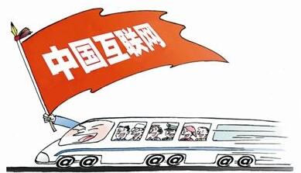


Slide 39


2013年6月，英国《卫报》和美国《华盛顿邮报》根据从美国前防务承包商雇员斯诺登处获得的机密文件，披露美国以“棱镜”为代号的全球网络监控项目，将美国情报机构的隐秘行为曝光于天下
2011年，《世界新闻报》窃听众多名人、政治家、军人、甚至伦敦地铁爆炸案遇难者家属的电话

Slide 40

近日国内媒体报道，西班牙《国家报》
网站在7月23日刊登一篇题为
《抖音，全球下载量最多的应用，堪比鸦片》
的文章，
“抖音的月活跃用户超过5亿人，
只需乘坐中国任何一种公共交通工具就可
发现有很多人目不转睛地盯着手机屏幕看，
屏幕上滚动着源源不断的视频。”
——西戈尔·阿尔达
“如果你想摧毁一个年轻人的未来，就让他下载抖音吧。”
“这样的事已经发生在很多网红身上，抖音告诉大家，如果你颜值高，
口才好，那么最好不要学习也不要努力养活自己，而是拍一些愚蠢的
视频，这是一种能更快获得名声和钱财的方式”。
——张启芳（95后中国作家）

Slide 41
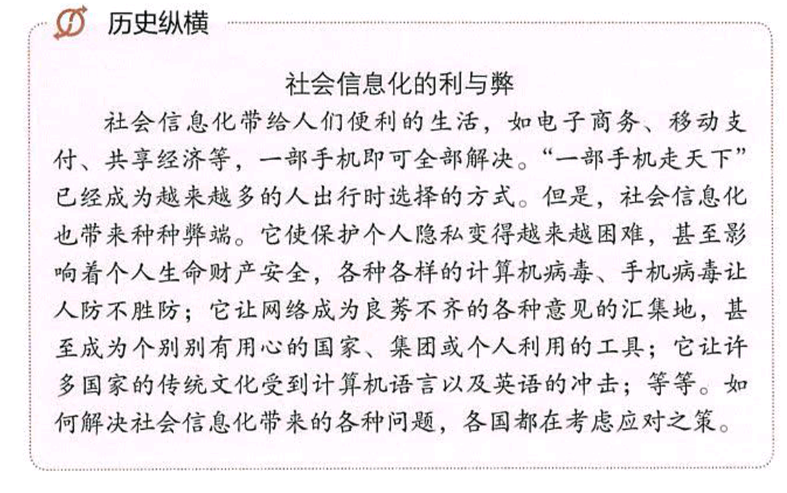

Slide 42
4、文化多样化

Slide 43
文明只有姹紫嫣红之别，但绝无高低优劣之分。认为自己的人种和文明高人一等，执意改造甚至取代其他文明，在认识上是愚蠢的，在做法上是灾难性的！如果人类文明变得只有一个色调、一个模式了，那这个世界就太单调了，也太无趣了！我们应该秉持平等和尊重，摒弃傲慢和偏见，加深对自身文明和其他文明差异性的认知，推动不同文明交流对话、和谐共生。
——习近平

Slide 44

万物并育而不相害，道并行而不相悖
——《礼记·中庸》
只有民族的，才是世界的。

Slide 45
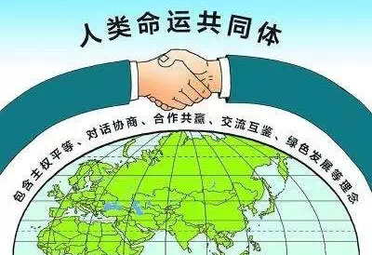
时代之问
？

Slide 46
寻找你身边的全球化
………

Slide 47
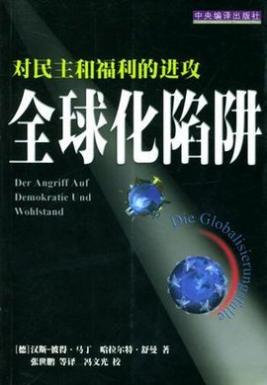
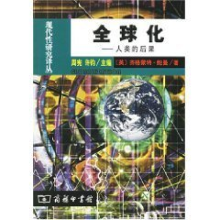
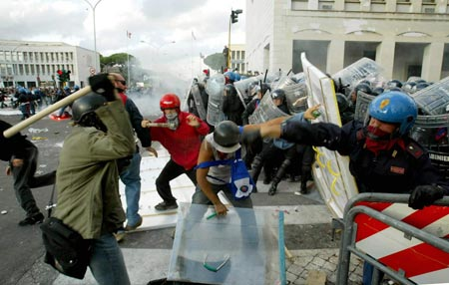

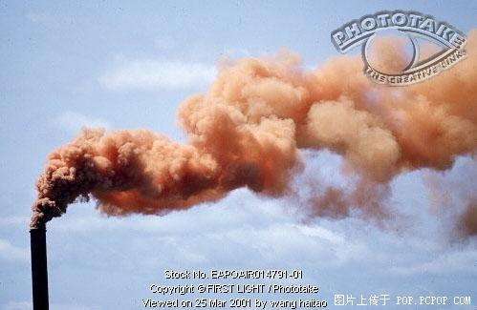
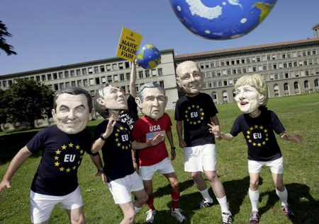
一半海水一半火焰
1997年的东南亚金融危机。
2008年美国金融危机很快波及世界，演变为全球金融危机。
2003年“非典”、禽流感出现后很快扩散到世界众多国家；当前墨西哥出现的甲型流感正向全球蔓延,引起世界各国担忧……
恐怖袭击
南北差距
环境污染
跨国犯罪

Slide 48
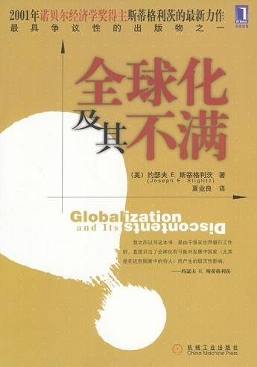
一半海水一半火焰
我之所以写这本书，是由于我在世界银行工作时，直接目击了全球化有可能对发展中国家（尤其是这些国家的穷人）所产生的毁灭性影响。
斯蒂格利茨《全球化及其不满》，机械工业出版社，2004年

Slide 49

难以抗拒你的容颜
“每一个阶段都是必然的，因此，对它所由发生的时代和条件来说，都有它存在的理由。”
（《马克思恩格斯选集》 第四卷，人民出版社1972年版，第213页）

Slide 50

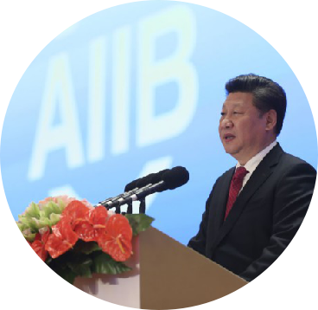
难以抗拒你的容颜
十九大报告中指出建立全球命运共同体给全球治理机制的建立提供了积极态度。
构建人类命运共同体已被写入联合国决议中.

